Slide 1

Notes:
第1页 礼品（幸运屋）
[2:21] 师：同学们，欢迎来到我们的幸运屋！
[2:25] 师：看，讲台上老师给大家准备了非常多的礼品，你们想不想要？
生：想！

Slide 2

Notes:
第2页 幸运大转盘
[2:32] 师：老师这里啊，有一个幸运大转盘。
[2:36] 师：待会儿呢，老师会数三声，最快举手的同学，就可以上来抽奖喔！
[2:48] 师：准备——一、二、三！
[2:53] 师：请这位同学（上来）。
[3:01] 师：你想要开始的时候就点击“开始”，想结束的时候就点击“结束”。
（学生上台点击大转盘抽奖）
[3:07] 师：恭喜你获得了荧光笔一支！
[3:19] 师：没有上来抽奖的同学也没有关系啊，因为我们的抽奖活动还在继续。

Slide 3
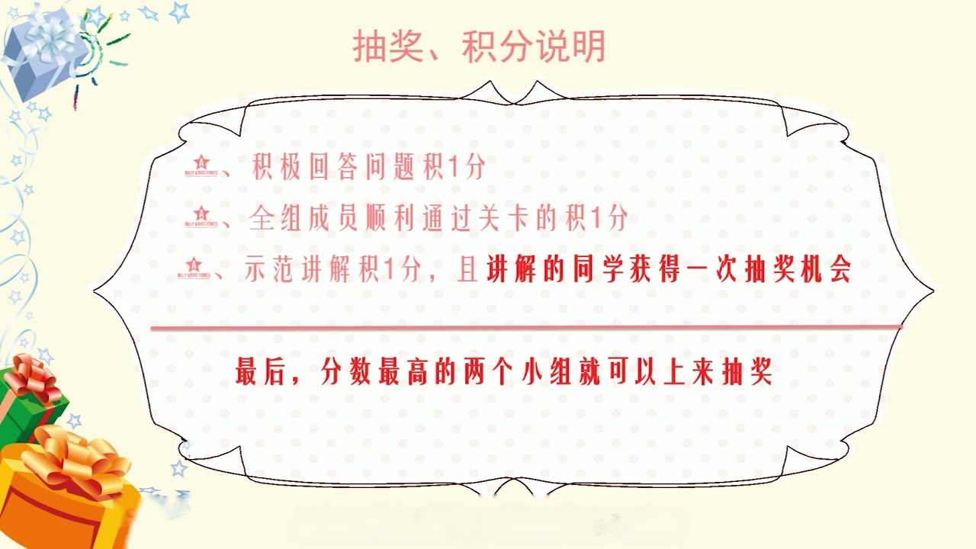
Notes:
第3页 抽奖、积分说明
[3:28] 师：怎么样才能获取一个抽奖的机会呢？
[3:33] 师：我们采用一个小组积分制。
[3:38] 师：大家看看：积极回答问题，可积1分；如果全组同学顺利通关的，积1分；有示范讲解的，积1分。
[3:50] 师：重点是：示范讲解的同学，额外获得一次抽奖的机会。
[3:57] 师：最后啊，分数最高的两个小组，就可以上来抽奖了。
[4:01] 师：大家有没有信心？
生：有！
[4:03] 师：非常好！大家都信心满满的。
[4:07] 师：我们的闯关活动马上开始。

Slide 4
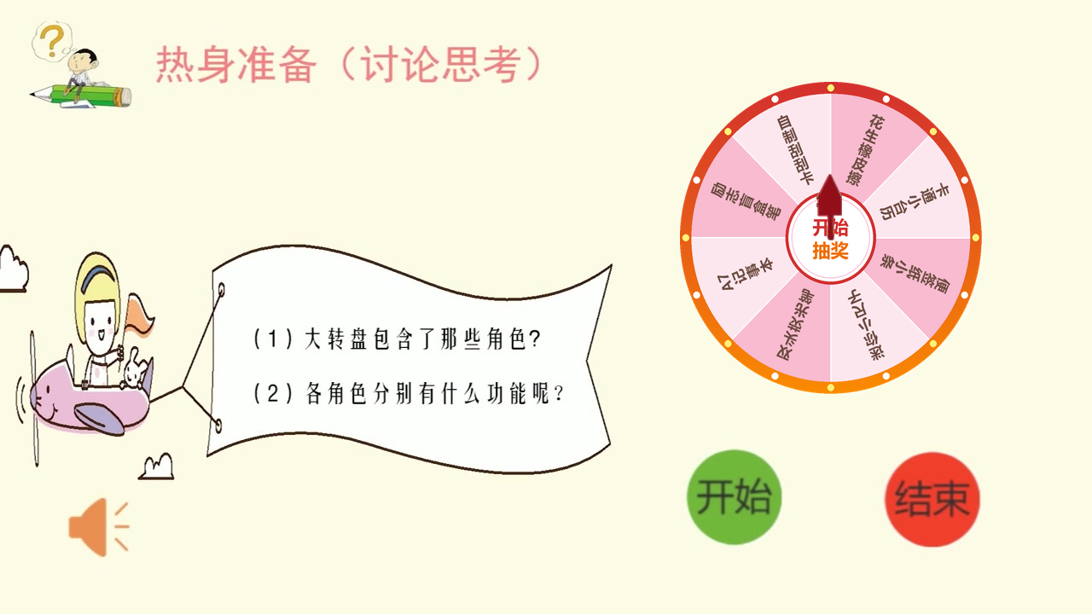
Notes:
第4页 热身准备（讨论思考）
[4:12] 师：但是，闯关之前，我们先做一个热身运动。
[4:14] 师：好，我们看一下啊：这个大转盘里面包含了哪些角色？各个角色有什么样的功能呢？
[4:25] 师：（给大家）三十秒的背景音乐，小组之间进行讨论。
（播放背景音乐，小组讨论约45秒）
[5:14] 师：请你来说说。
[5:15] 生：主要包括了：转盘、指针、开始、结束。
[5:20] 师：那它们（分别）有什么样的功能呢？
[5:31] 生：点击“开始”按键，转盘会动；点击“结束”按键，就会停止。
[5:39] 师：这两组同学回答得非常好！小组长请为你的小组加分。

Slide 5
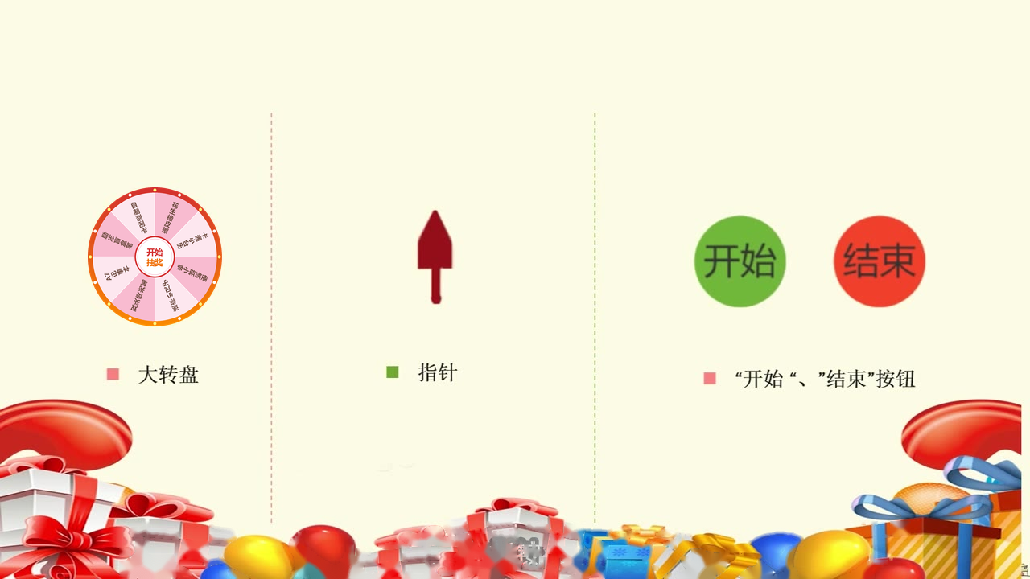
Notes:
第5页 大转盘的角色
[5:51] 师：这里包含了：转盘、指针、“开始”按钮、“结束”按钮。
[6:04] 师：现在我们的热身运动结束，接下来马上开始闯关。

Slide 6

Notes:
第6页 青铜关卡——设置和绘制角色
[6:11] 师：一起来看看第一个关卡——青铜关卡：设置和绘制角色。

Slide 7
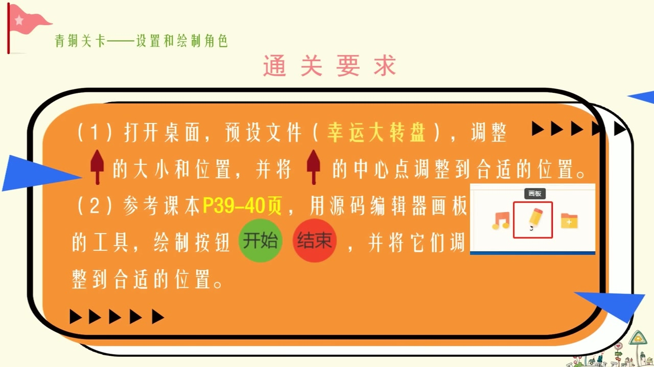
Notes:
第7页 青铜关卡·通关要求
[6:18] 师：我们看看，闯关的要求是什么呢？
[6:24] 师：现在请同学们打开电脑D盘，有一个“幸运大转盘”的文件夹，（里面有）一个预设文件。调整指针的大小和位置，特别留意，要将指针的中心点调到一个合适的位置。
[6:42] 师：然后参考课本第39页至第40页，用源码编辑器的画板工具，绘制“开始”和“结束”按钮，并将它们调到合适的位置。

Slide 8
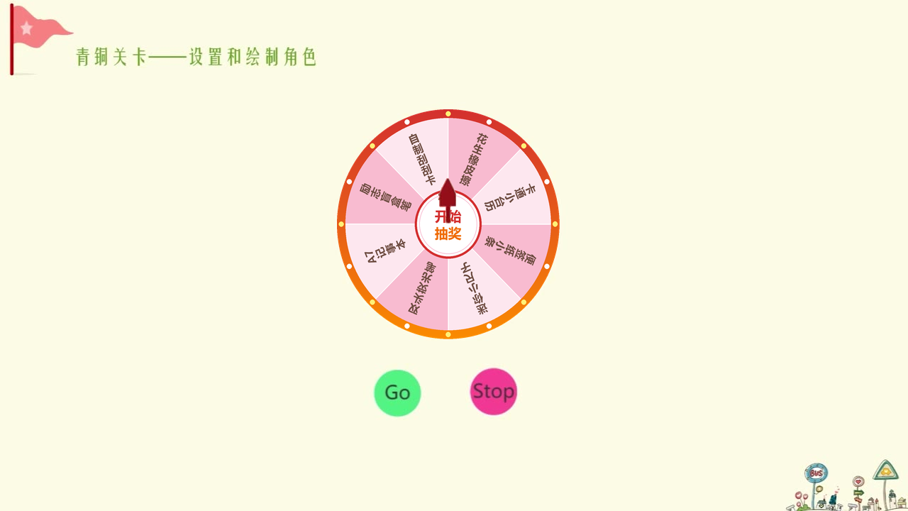
Notes:
第8页 青铜关卡·完成效果（Go / Stop）
[6:56] 师：老师给同学们一个小提示：如果有些同学不想打中文的话，我们可以选择用英文代替“开始”和“结束”——“go”和“stop”。
[7:10] 师：现在，我们的闯关开始啦！（完成的小组，组长）就可以上去加分了。
（学生动手操作，教师巡视指导，约3分30秒）
[7:54] 师：遇到问题的同学，可以举手。小组可以相互合作。
[10:37] 师：同学们很厉害，全班已经完成了这个青铜关卡的挑战。
[10:42] 师：老师请同学来展示自己的作品。
（投屏展示学生作品）
[11:02] 师：看，这个同学完成得真漂亮、真好看！
[11:09] 师：那我们再看这个同学的作品啊。
[11:22] 师：这个同学的作品，非常有艺术感。

Slide 9

Notes:
第9页 白银关卡——发送广播和接收广播
[11:40] 师：青铜关卡难度太低了，根本就难不倒大家。现在我们趁热打铁，一起来挑战“白银关卡”！

Slide 10

Notes:
第10页 小锦囊
[11:50] 师：挑战之前，老师给大家准备了一个小锦囊，我们一起来看看吧。

Slide 11
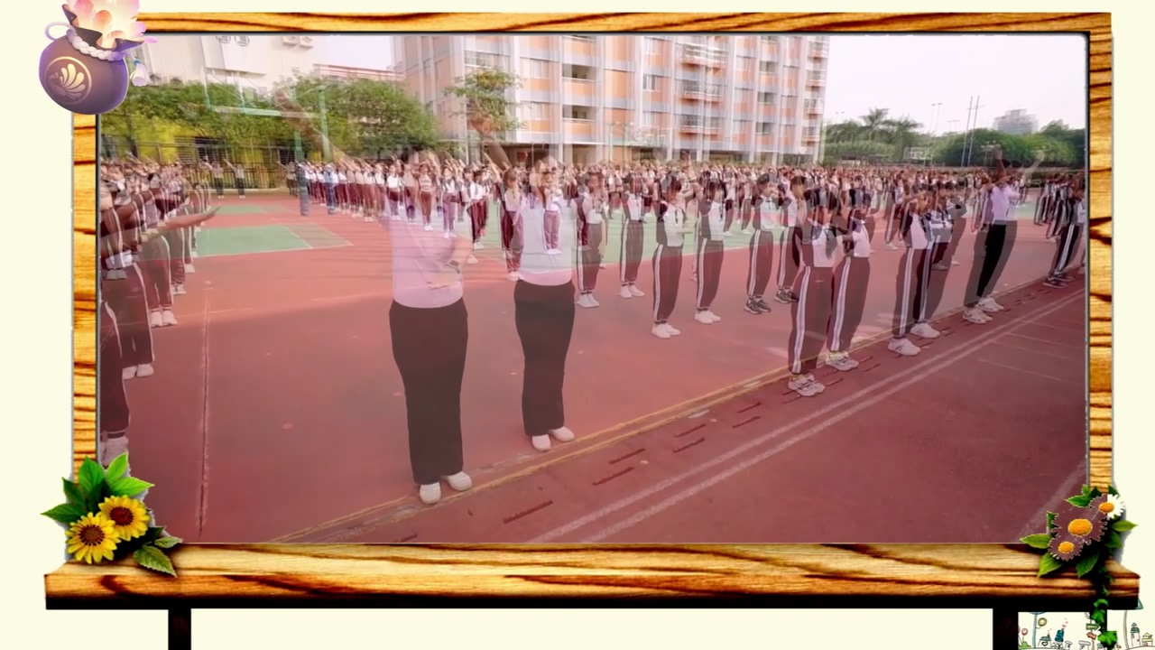
Notes:
第11页 锦囊：广播体操视频（1）
（播放学校广播体操视频，约25秒）

Slide 12
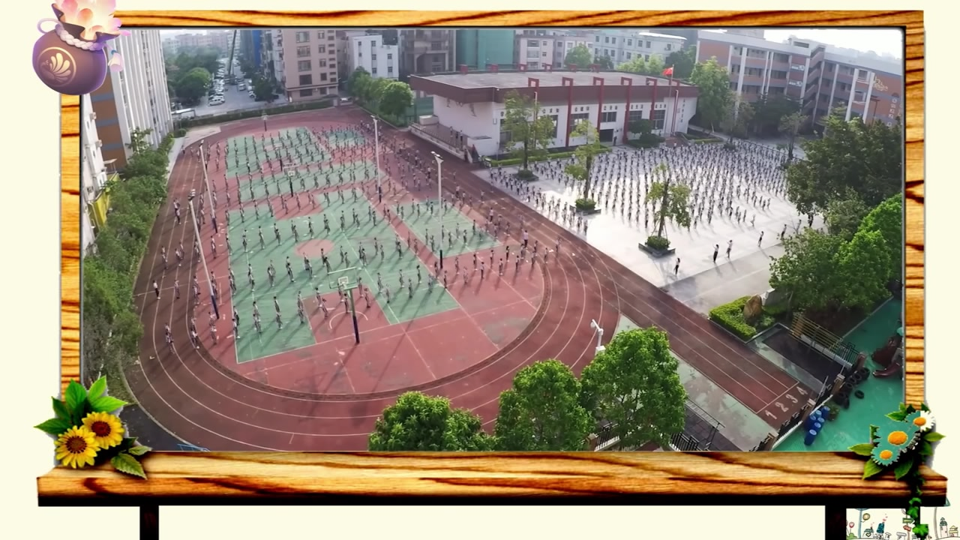
Notes:
第12页 锦囊：广播体操视频（2）
[12:21] 师：诶，同学们，想一想：为什么他们能做得这么整齐呢？他们怎么会知道什么时候做什么样的动作呢？他们是根据什么来做出相应的动作的？谁来说一下？
[12:35] 师：诶，请你来说一下。
[12:36] 生：根据广播的音乐，然后就做出相应的动作。
[12:39] 师：对吧？嗯，说得非常好！请为你的小组加上一分。
[12:46] 师：是的。由此可见，广播就显得非常重要了。同学们在做广播体操的时候，是根据广播发出的音乐节奏，做出相应的动作。
[13:00] 师：其实，在我们幸运大转盘的程序里啊，也有相似之处。

Slide 13
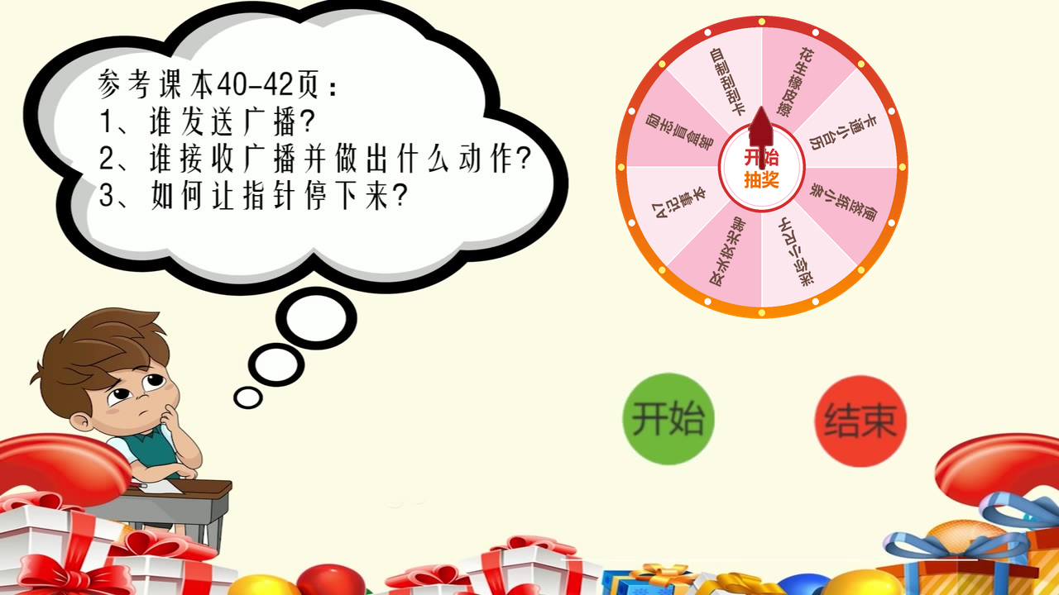
Notes:
第13页 思考三问（参考课本40–42页）
[13:05] 师：同学们思考看看：参考课本第40页到第42页，想一想这三个问题：谁在发送广播？谁负责接收广播后做出什么动作？那又如何让指针停止下来呢？
（学生阅读课本、交流后回答，教师在黑板上用积木卡片梳理脚本）
[13:59] 师：当“开始”角色被点击时，发送广播；指针接收到广播之后，重复执行，旋转三十度；最后，当“结束”按钮被点击时，停止全部脚本。
[14:42] 师：同学们真聪明啊！这么快就领悟到了锦囊的小秘密。

Slide 14
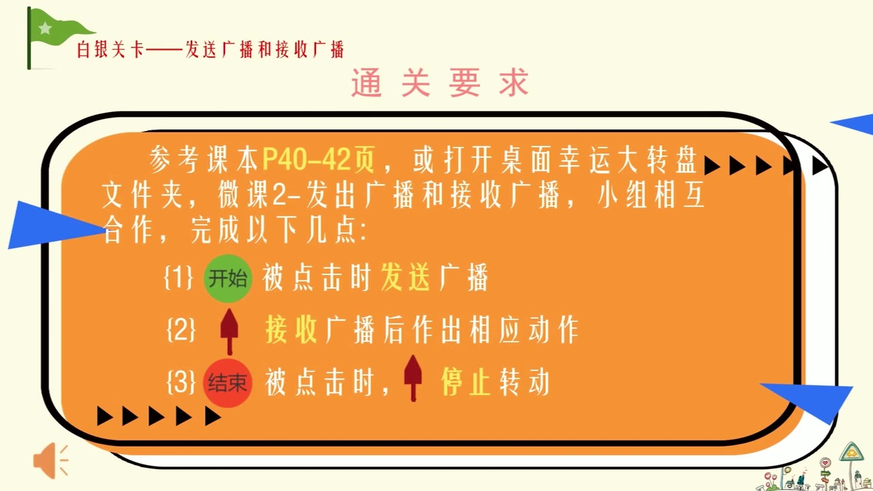
Notes:
第14页 白银关卡·通关要求
[14:48] 师：接下来，我们马上来挑战白银关卡，一起看看闯关要求。
[14:55] 师：参考课本第40页至第42页，或者打开D盘“幸运大转盘”文件夹，里面有一个微课，同学们可以边看微课边搭建脚本。
[15:07] 师：最后，小组相互合作，完成以下几点：第一，“开始”被点击时发送广播；第二，指针接收广播后做出相应的动作；第三，“结束”被点击时，指针停止转动。
[15:24] 师：（完成的小组就可以）上去加分了。白银关卡，闯关开始！
（学生观看微课、搭建脚本，教师巡视指导，约6分钟）
[18:54] 师：（完成的同学）也可以去帮助其他小组的，并不是说一定只帮你们小组的。
[20:01] 师：老师请一个小组的成员（上来）示范。
（学生上台示范讲解白银关卡的脚本）
[21:47] 师：现在请你用自己做的程序，为自己抽取一份礼品吧！
[21:56] 师：同时啊，也请你为你们小组加上一分。

Slide 15
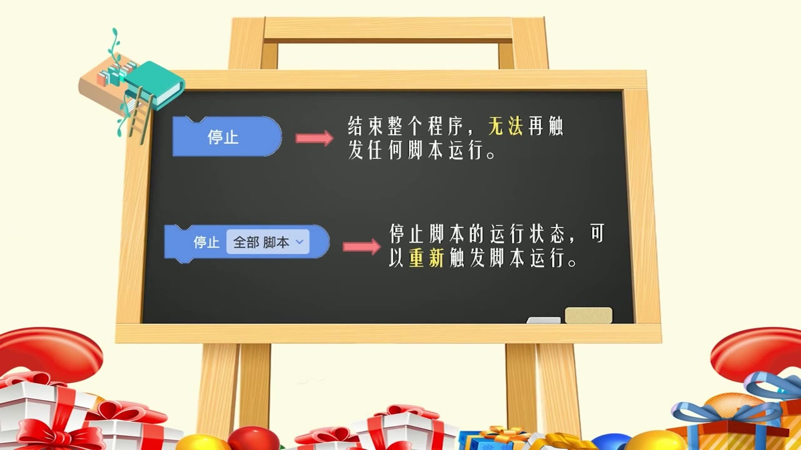
Notes:
第15页 “停止”与“停止全部脚本”的区别
[26:24] 师：这里面啊，我们在搭建脚本的时候，一定要认真看清楚我们的模块。这里的“停止”是结束整个程序之后，就无法再运行其他任何脚本的；那“停止全部脚本”呢，是停止了之后，可以重新触发脚本运行的。
[26:47] 师：同学们有没有理解它们的不同之处？
生：有。

Slide 16
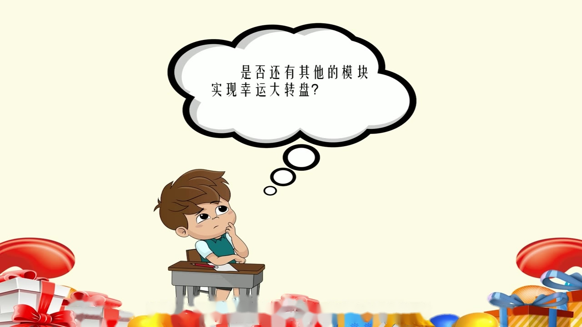
Notes:
第16页 是否还有其他的模块实现幸运大转盘？
[26:54] 师：在我们幸运大转盘当中，实现它的方法不止一种。同学们还有没有其他的想法？比如说，用其他的模块，来实现我们的幸运大转盘呢？
[27:09] 生：（用运算里的）零到一百的随机数……
[27:10] 师：说得非常好！
[27:22] 师：看来大家都是有备而来啊！

Slide 17
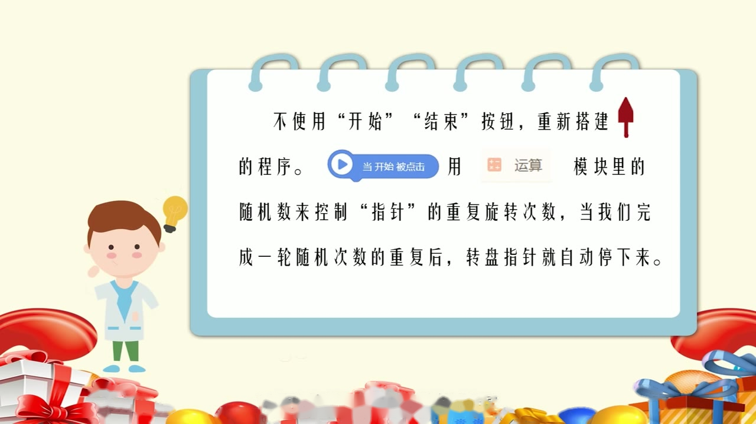
Notes:
第17页 不使用开始/结束按钮：用随机数控制
[27:24] 师：是的。在这里面啊，我们在不使用“开始”和“结束”按钮的时候，我们可以重新搭建指针的脚本：当我们运行程序（当开始被点击），调用运算模块里的随机数，来控制指针重复的次数。当完成一轮随机数重复后，转盘指针就自动停止下来了。

Slide 18

Notes:
第18页 黄金关卡——使用随机数，让指针动起来
[27:48] 师：那接下来，我们马上进入最后一个关卡——黄金关卡：使用随机数，让指针动起来。

Slide 19
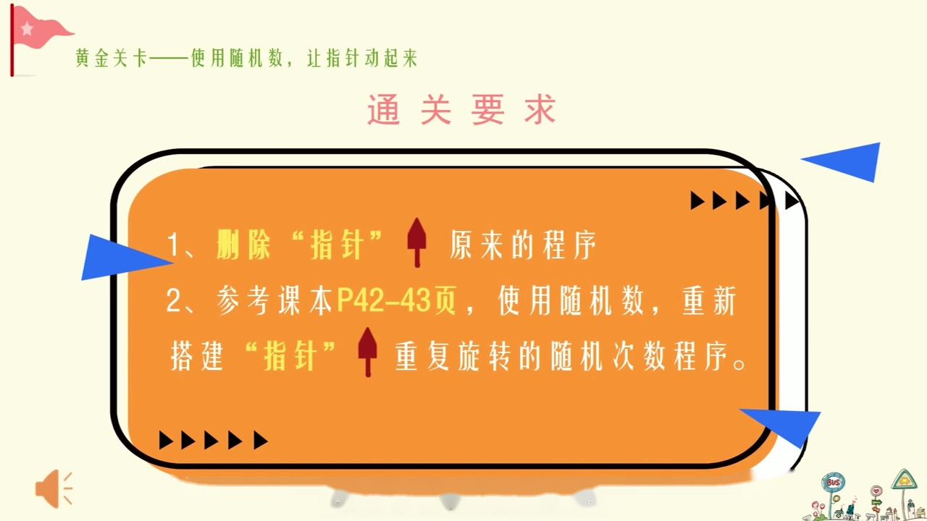
Notes:
第19页 黄金关卡·通关要求
[27:57] 师：我们一起看看闯关的要求。在刚刚的程序当中，删除“指针”原来的程序；然后参考课本第42页到第43页，使用随机数重新搭建“指针”的脚本，让“指针”动起来。
[28:17] 师：开始闯关！
（学生操作，教师巡视指导，约2分钟）
[28:25] 师：（完成的同学）可以帮助一下其他小组的。
[28:48] 师：然后全组完成了，就可以上去加分了。
[30:09] 师：老师要请一个小组——第三小组，请两个成员上来：一个负责讲解示范，另外一个是负责贴模块。
[30:22] 师：好，现在我再派一个同学上来负责贴。
[30:37] 师：好，接下来，同学，三、二、一，开始！
[30:53] 生：……（把“重复执行”）改成“重复执行（若干次）”……
[31:13] 生：……20次，然后呢，把“旋转30度”拖回来，然后找到“运算”，然后再点击……“0到5”，然后呢，把“0到5”改成……
（视频到此结束。说课中提到的第四环节“知识小结、课外延伸”未在视频中呈现。）

Slide 20

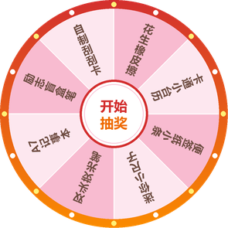



幸运大转盘——本节课我们学会了
知 识 小 结
青铜关卡 · 设置角色
白银关卡 · 广播
黄金关卡 · 随机数
四个角色：
转盘、指针、
开始按钮、结束按钮
学会绘制和摆放角色
开始 被点击 → 发送广播“开始”
指针 收到广播 → 重复执行 旋转30度
结束 被点击 → 停止全部脚本
一个发信号，其他角色收到就行动
当开始被点击（不用按钮）
指针 重复执行（随机数）次
旋转30度
随机数在“运算”里，每次转的圈数不一样，转完自动停
调试小经验：① 发送和接收的广播名字要相同； ② 结束时用“停止全部脚本”，不用“停止”
程序出问题时，一个角色一个角色地检查脚本。
Notes:
第20页 知识小结（根据课堂内容补充）
同学们，这节课我们学会了：设置角色；用发送广播和接收广播让角色互相配合；用运算里的随机数控制指针旋转的次数。调试程序时要注意：广播名字要相同，结束时要用“停止全部脚本”。

